Slide 1
흐름도
시작
기상데이터 수집
모델
오늘
기상정보
데이터
전처리
전처리 데이터
내일 강수
유●무 데이터
회귀분석
알고리즘
(랜덤 포레스트)
결과값
TOP
(적중률)
NO
YES
종료

Slide 2


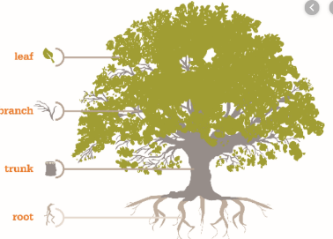
개발환경
운영체제 :
Window 10 64bit
개발 언어 :
Python 3.7
알고리즘 :
랜덤 포레스트

Slide 3
향후 개발 진행 사항
● 기후 요소 값들로 다양한 집합을 만들어 적중률을 높이는데 주력
● 테스트 시킨 데이터와 결과값과 기상청 데이터의 비교

